Slide 1
Magazyn Studentów Uniwersytetu Śląskiego

Slide 2
Magazyn Studentów Uniwersytetu Śląskiego „Suplement” ukazuje się w nakładzie 3 tysięcy egzemplarzy. Poruszane są w nim uniwersalne tematy, dzięki czemu trafia zarówno do studentów, jak i pracowników Uniwersytetu Śląskiego, a także do innych osób z nim związanych.

Slide 3
Gdzie nas znajdziesz?
Papierowe wydanie Magazynu dostępne jest na wydziałach Uniwersytetu Śląskiego (w Katowicach, Chorzowie, Sosnowcu i Cieszynie), w Rektoracie UŚ oraz w Centrum Informacji Naukowej i Bibliotece Akademickiej (CINiBA), a także w wielu lokalach i placówkach na terenie Katowic oraz w Teatrze Zagłębia w Sosnowcu.
Dodatkowo Magazyn można przeczytać również online: www.issuu.com/magazynsuplement.

Slide 4
O czym piszemy?
„Suplement” jest tak różnorodny jak ludzie, którzy go czytają.
Nasi redaktorzy poruszają tematy związane z uczelnią, studentami, ale przede wszystkim z tym, co budzi ich ciekawość i pozwala na rozwój.
Na łamach Magazynu każdy znajdzie coś dla siebie. Przybliżamy czytelnikom koła naukowe działające na Uniwersytecie Śląskim, a także m.in. zagadnienia związane z psychologią, sztuką, kulturą, historią czy zjawiskami społecznymi.

Slide 5
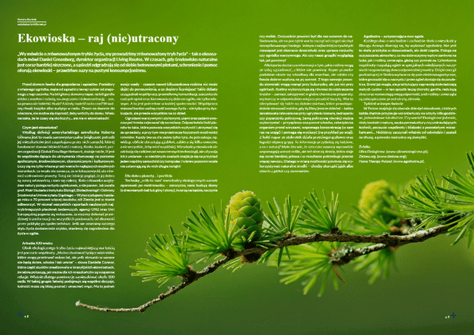
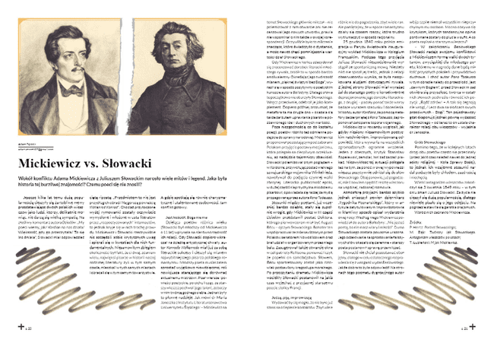
Jak się prezentujemy?
„Suplement” stawia na profesjonalizm. Nasze artykuły przechodzą zatem redakcję merytoryczną, językową i korektę, by na końcu przywdziać fenomenalną szatę graficzną.
Zapraszamy do zapoznania się z przykładowymi fotografiami:

Slide 6
Zasięg „Suplementu”
Magazyn regularnie trafia do około 30 tysięcy studentów, pracowników Uniwersytetu Śląskiego oraz do innych osób związanych z UŚ i regionem.
Można go również przeczytać w wielu lokalach i placówkach.
Jego dostępność oraz uniwersalność sprawia, że każdy kolejny numer trafia do tysięcy osób, nie tylko na Śląsku.

Slide 7
„Suplement” w social mediach
Możemy pochwalić się prężnie działającą stroną internetową, na której regularnie publikujemy nasze artykuły, oraz stale rosnącym zasięgiem w mediach społecznościowych (Facebook, Instagram). Efekty naszej pracy mogą Państwo sprawdzić, odwiedzając:
stronę internetową: www.magazynsuplement.us.edu.pl.
fanpage na Facebooku: www.facebook.com/magazynsuplement.
konto na Instagramie: www.instagram.com/magazynsuplement.

Slide 8
Zareklamuj się u nas!
Podane w tabeli ceny są cenami netto i podlegają negocjacji.
Cena netto | Na łamach | Ostatnia strona
Cała strona A4 | 800 zł | 700 zł
Pół strony A4 | 700 zł | 600 zł
Dla stałych współpracowników przewidujemy atrakcyjne zniżki!

Slide 9
Co zyskujesz dzięki współpracy z nami?
Reklamując się na łamach naszego Magazynu, otrzymują Państwo niesamowitą możliwość dotarcia do młodych ludzi oraz zainteresowania ich swoją działalnością.
To ogromna, licząca niemal 30 tysięcy osób grupa ciekawych świata odbiorców.

Slide 10
Możliwe formy współpracy
Poza reklamą na łamach naszego Magazynu oferujemy inne formy współpracy. Do każdej z nich podchodzimy indywidualnie, zatem zapraszamy do kontaktu.
Co jeszcze oferujemy?
objęcie Państwa działalności patronatem medialnym;
artykuły sponsorowane, publikowane na naszym blogu;
recenzje oraz relacje z wydarzeń, które Państwo organizują; kampanię w naszych mediach społecznościowych (Facebook, Instagram);
organizację konkursów, w którym nasi czytelnicy mogą wygrać Państwa produkty.

Slide 11
Zaufali nam już!
Do tej pory zaufało nam już wiele instytucji!
Nie zwlekaj, dołącz do nich!

Slide 12
Skontaktuj się z nami!
Magazyn Studentów Uniwersytetu Śląskiego „Suplement” magazyn.suplement@us.edu.pl
Robert Jakubczak Redaktor Naczelny Magazynu „Suplement” r.jakubczak@us.edu.pl Tel. 720 791 303
Radosław Aksamit Kierownik Centrum Komunikacji Medialnej Uniwersytetu Śląskiego radoslaw.aksamit@us.edu.pl Tel. 512 104 427

Slide 13
Zapraszamy do współpracy!

